Slide 1
Вещи в доме напротив(соседи)

Slide 2
содержание
Команда проекта
Проблема, решение и Гипотеза
Результаты опроса
Целевая аудитория
Цель проекта
Анализ аналогов
Идея, описание и цель проекта
Универсальный визайн
Задачи и ресурсы
План реализации, бюджет и риски
Пример работы приложения

Slide 3
Команда проекта
Цыренов Эрдэм
АВТ - 513 Мотиватор
Бабушеев Артур
АВТ - 553 Вдохновитель
Торопов Денис
АВТ - 514 Контроллер
Мухин Лев
АВТ - 553 Руководитель

Slide 4
Проблема
Наш пользователь, житель многоквартирного дома, хочет купить какую либо вещь, но не может, потому что ему нужно найти товар быстро и не далеко от дома, а существующие приложения для продаже не позволяют эфективно отобразить товары в доме, где живёт покупатель, а также в короткие сроки избавить от ненужной вещи продавца.

Slide 5
Решение
Для жителей многоквартирных домов наше приложение, будет помогать быстро и эффективно осуществить покупку/продажу/обмен, и в отличие от альтернативных приложений - досок объявлений будет иметь удобный поиск, позволяющий отобразить только товары, расположенные в домах, отмечанных покупателем, а также обсуждать насущные темы жителей.

Slide 6
Гипотеза
Пользователи будут регулярно (не реже 3 раз в неделю) заходить в приложение, если в нём есть актуальные чаты и локальные объявления.

Slide 7
Результаты опроса
1. Насколько вам интересна идея такого приложения?
Очень интересна, буду пользоваться: 58%
Скорее интересна, попробую: 32%
Мне все равно: 6%
Не интересна, не буду пользоваться: 4%

Slide 8
Результаты опроса
2. Какими функциями вы бы пользовались чаще всего? (можно было выбрать несколько вариантов)
Отдать/обменять ненужные вещи (старая мебель, детские вещи, книги и т.д.): 28%
Общий чат для решения бытовых вопросов (уборка, ремонт, собрание): 22%
Продать что-то за символическую цену: 19%
Предложить/найти услуги (посидеть с ребенком, выгулять собаку, помочь с ремонтом): 17%
Чат экстренной помощи (попросить соль, лекарство): 14%

Slide 9
Результаты опроса
3. Что вас беспокоит больше всего в такой идее?
Конфиденциальность моих данных (боюсь спама и назойливых соседей): 45%
Возможные конфликты между соседями в чате: 30%
Низкая активность соседей в приложении: 15%
Сложность регистрации и проверки: 10%

Slide 10
Сегмент ЦА
жители многоквартирных домов 25–55 лет (собственники/долгосрочные арендаторы);
Основные сегменты
Практики (40 %) — ищут бытовые услуги, покупают/продают б/у‑вещи.
Социально ориентированные (30 %) — хотят знать соседей, участвуют в мероприятиях.
Экономные (20 %) — ищут скидки на услуги и локальные товары.
Новосёлы (10 %) — адаптируются, ищут локальные сервисы.

Slide 11
Цель проекта
Разработать приложение, позволяющие жителям домов не выкидывать вещи, которые ещё могут кому то пригодиться, а выставлять их бесплатно\обмен\продажа на нашей платформе.

Slide 12

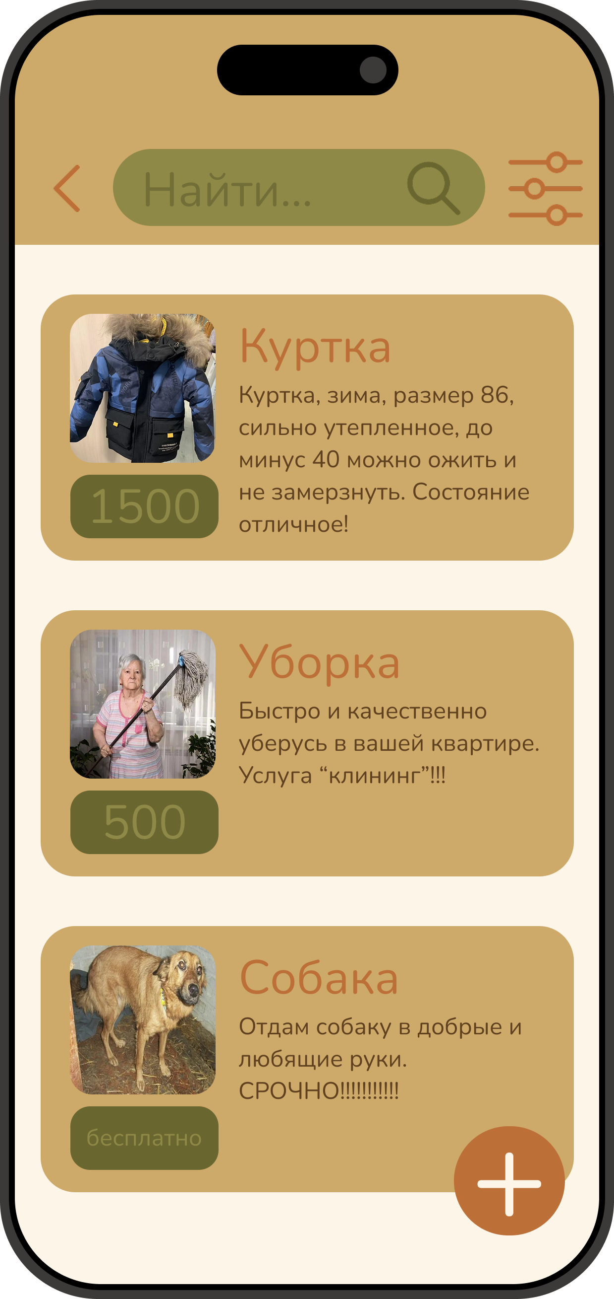
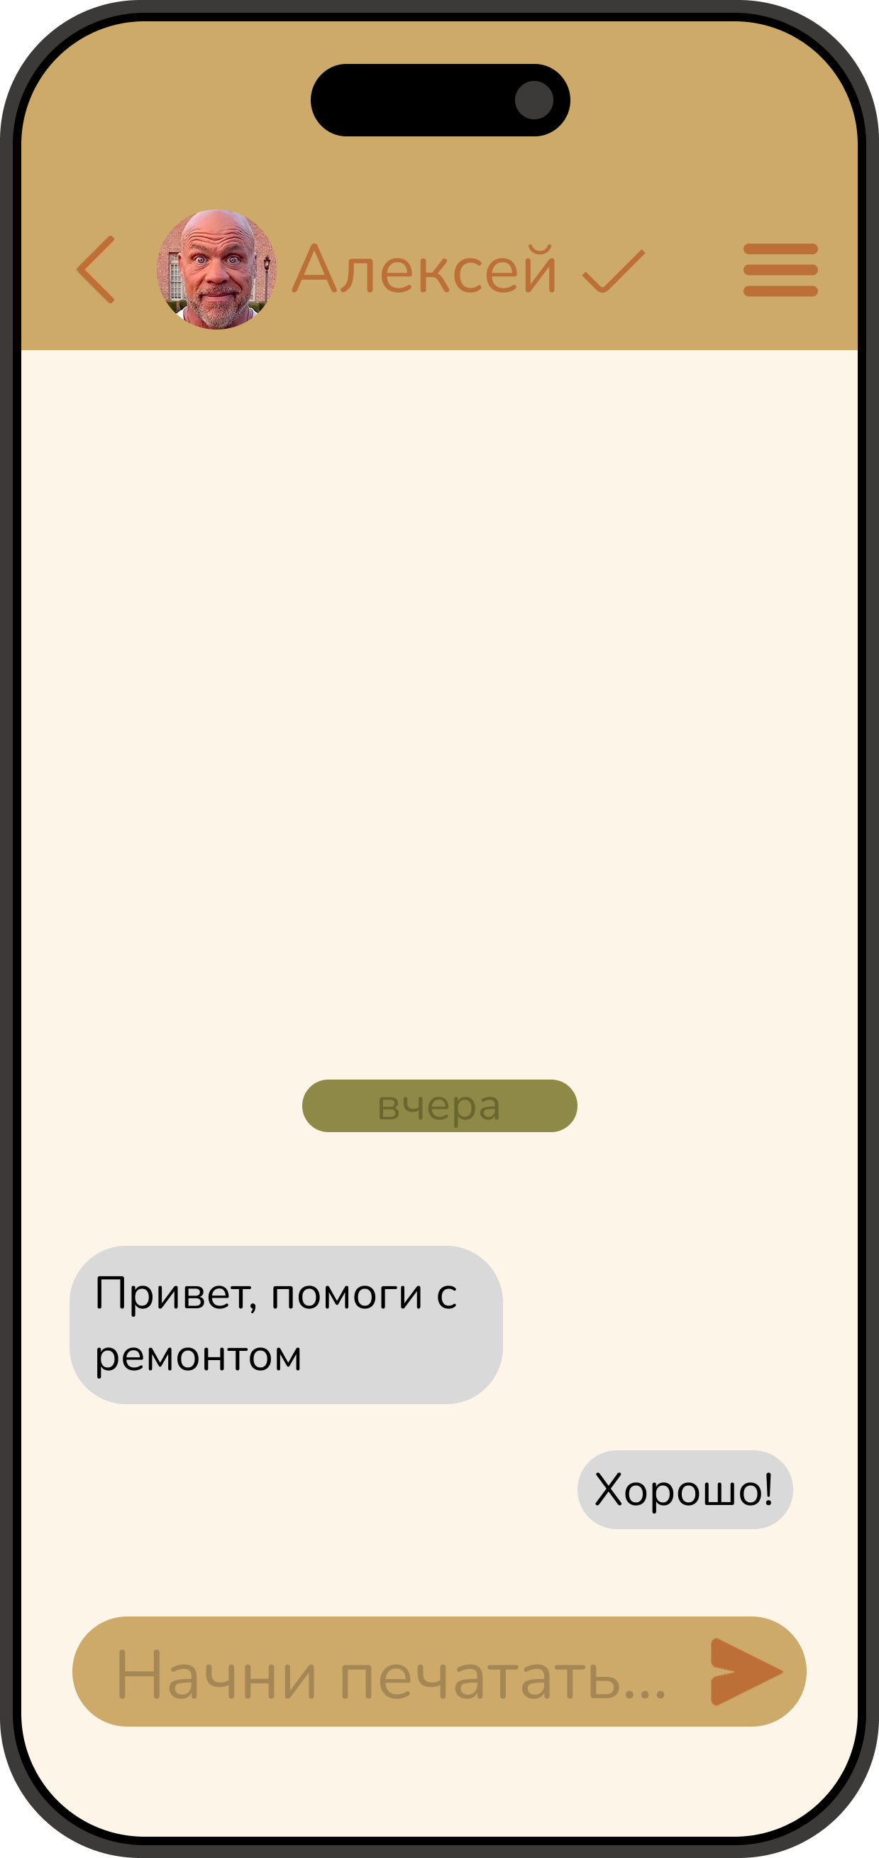
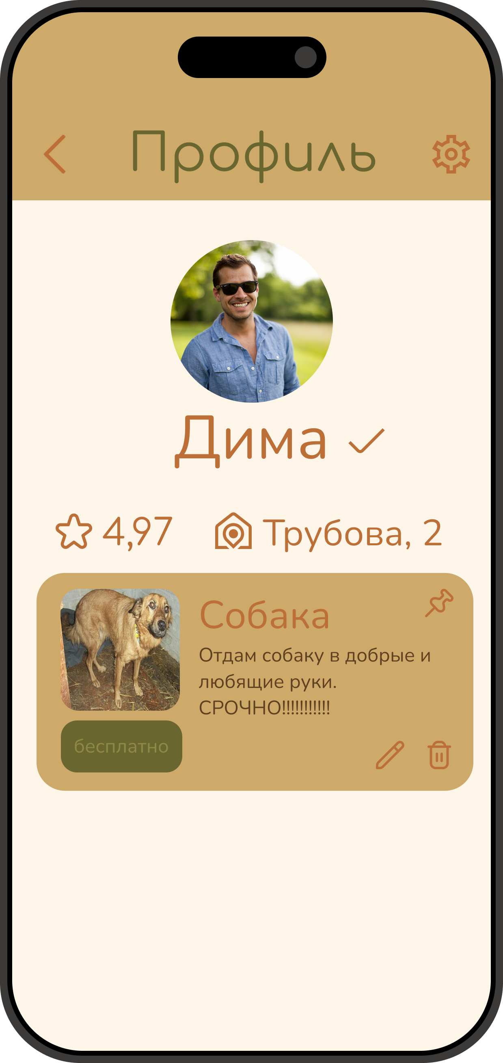
Приложение

Slide 13


Анализ аналогов
Преимущества:
Удобство поиск товаров
Погружение пользователя в “быт своего дома”
Наш продукт
Удобный поиск товаров, благодаря разделению домов на разные точки обмена/продажи
Преимущества:
Удобство интерфейса
Безопасность в продаже

Slide 14
Идея
Создать приложение в котором будет возможность отслеживать товары, которые выкладывают люди из разных домов. Сортировка по товарам будет происходить путём выборки пользователем домов, которые его интересуют
Также в приложении будет реализован чат в котором жители дома будут узнавать самые свежие новости

Slide 15
Описание продукта
Приложение «Соседи»
Мобильное приложение для жителей многоквартирных домов, объединяющее соседей в едином цифровом пространстве для общения, обмена товарами и услугами.
Локальные чаты
Доска объявлений
Система доверия
Информационный центр

Slide 16
Цель проекта
Объединяет соседей — через чаты и совместные активности.
Упростить быт — позволяет быстро находить услуги и товары у соседей.
Экономия ресурсов — сокращение затраты на локальные нужды за счёт прямого обмена.
Обеспечить доверие — через верификацию пользователей.

Slide 17
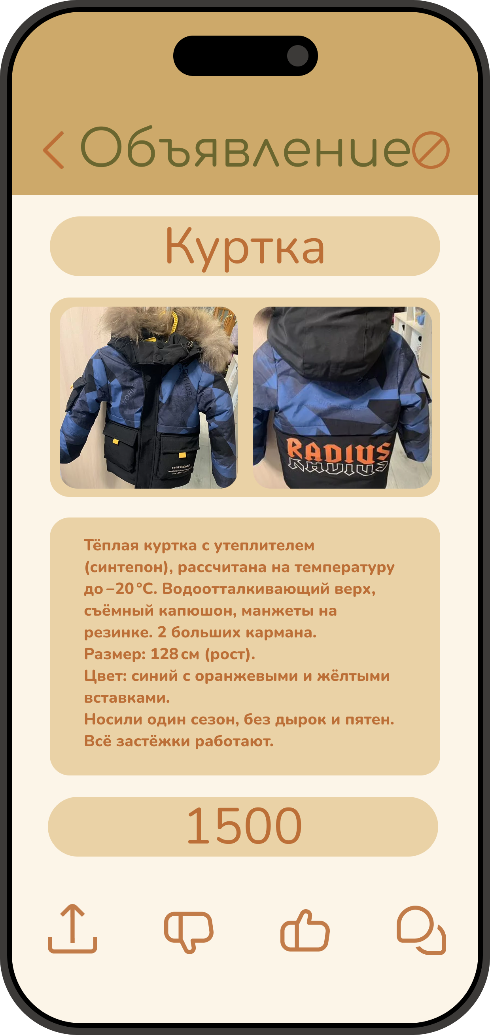
Дизайн для всех
Мобильное приложение «Соседи» соответствует принципам универсального дизайна: интуитивно понятный интерфейс облегчает обмен и продажу вещей, а чат соседей доступен широкому кругу пользователей — включая пожилых людей и людей с ограниченными возможностями. Крупные кнопки, достаточный контраст, простая навигация и минимизация ошибок при взаимодействии делают сервис удобным для всех без дополнительной адаптации.

Slide 18
Задачи и необходимые ресурсы
Для успешной реализации мобильного приложения «Соседи» выделены ключевые задачи. На следующем слайде представлен их перечень и ресурсы, требуемые для выполнения каждой.

Slide 19
Задача | Необходимые ресурсы
Исследовать целевую аудиторию | — Анкеты и сценарии — Платформы для опросов
Разработать UX/UI‑дизайн | — UX/UI — Figma
Создать бэкенд | — Облачные сервисы — Python — SQL
Разработать мобильное приложение | — Android Studio — SDK для чата, геолокации — Устройства для тестирования
Протестировать приложение | — Тестовые устройства — Группа бета‑тестеров
Запустить в App Store и Google Play | — Аккаунты разработчика — Маркетинговые материалы — Бюджет на продвижение
Обеспечить поддержку и обновления | — План обновлений — Firebase Analytics

Slide 20
План реализации
Этап | Месяц 1 |  | Месяц 2 |  | Месяц 3 | Месяц 4 |  | Месяц 5
Исследование аудитории
Разработка UX/UI‑дизайна
Создание бэкенда
Разработка мобильного приложения
Тестирование
Запуск в App Store и Google Play
Техническая поддержка и обновления |  |  |  |  |  |  |  | ------------>

Slide 21
Бюджет
Статья расходов | Сумма (руб.)
Зарплаты команды | 1 200 000
Облачные сервисы и хостинг | 60 000
Лицензии на ПО и инструменты | 30 000
Продвижение и маркетинг | 150 000
Бонусы для участников исследования | 20 000
Резерв на непредвиденные расходы (10 % от суммы) | 146 000
Итого | 1 606 000

Slide 22
Риски и меры по их минимизации
Риск | Меры по минимизации
Задержка сроков разработки | — Чёткое планирование — Резервное время в графике
Превышение бюджета | — Оптимизация затрат на облачные сервисы
Низкая активность пользователей после запуска | — Бета‑тестирование с обратной связью — Таргетированная реклама в локальных сообществах
Технические сбои и низкая производительность | — Нагрузочное тестирование перед запуском — Мониторинг — Быстрое реагирование техподдержки
Проблемы с безопасностью данных | — Шифрование данных

Slide 23

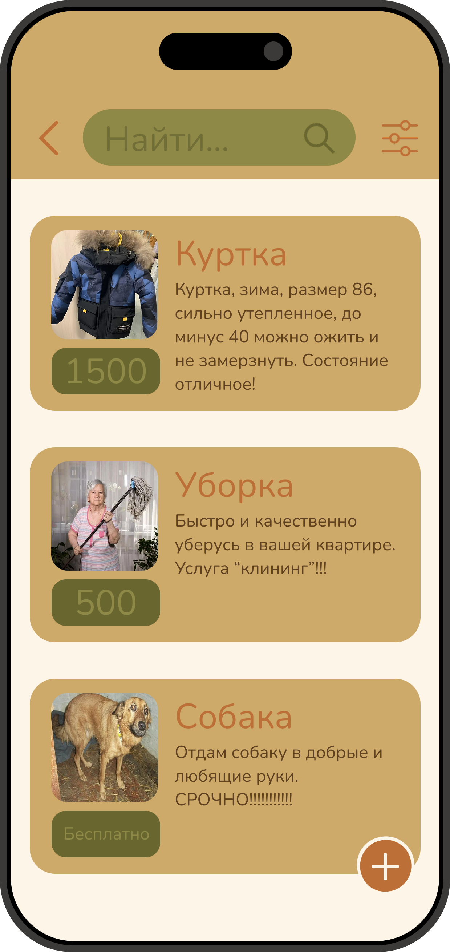
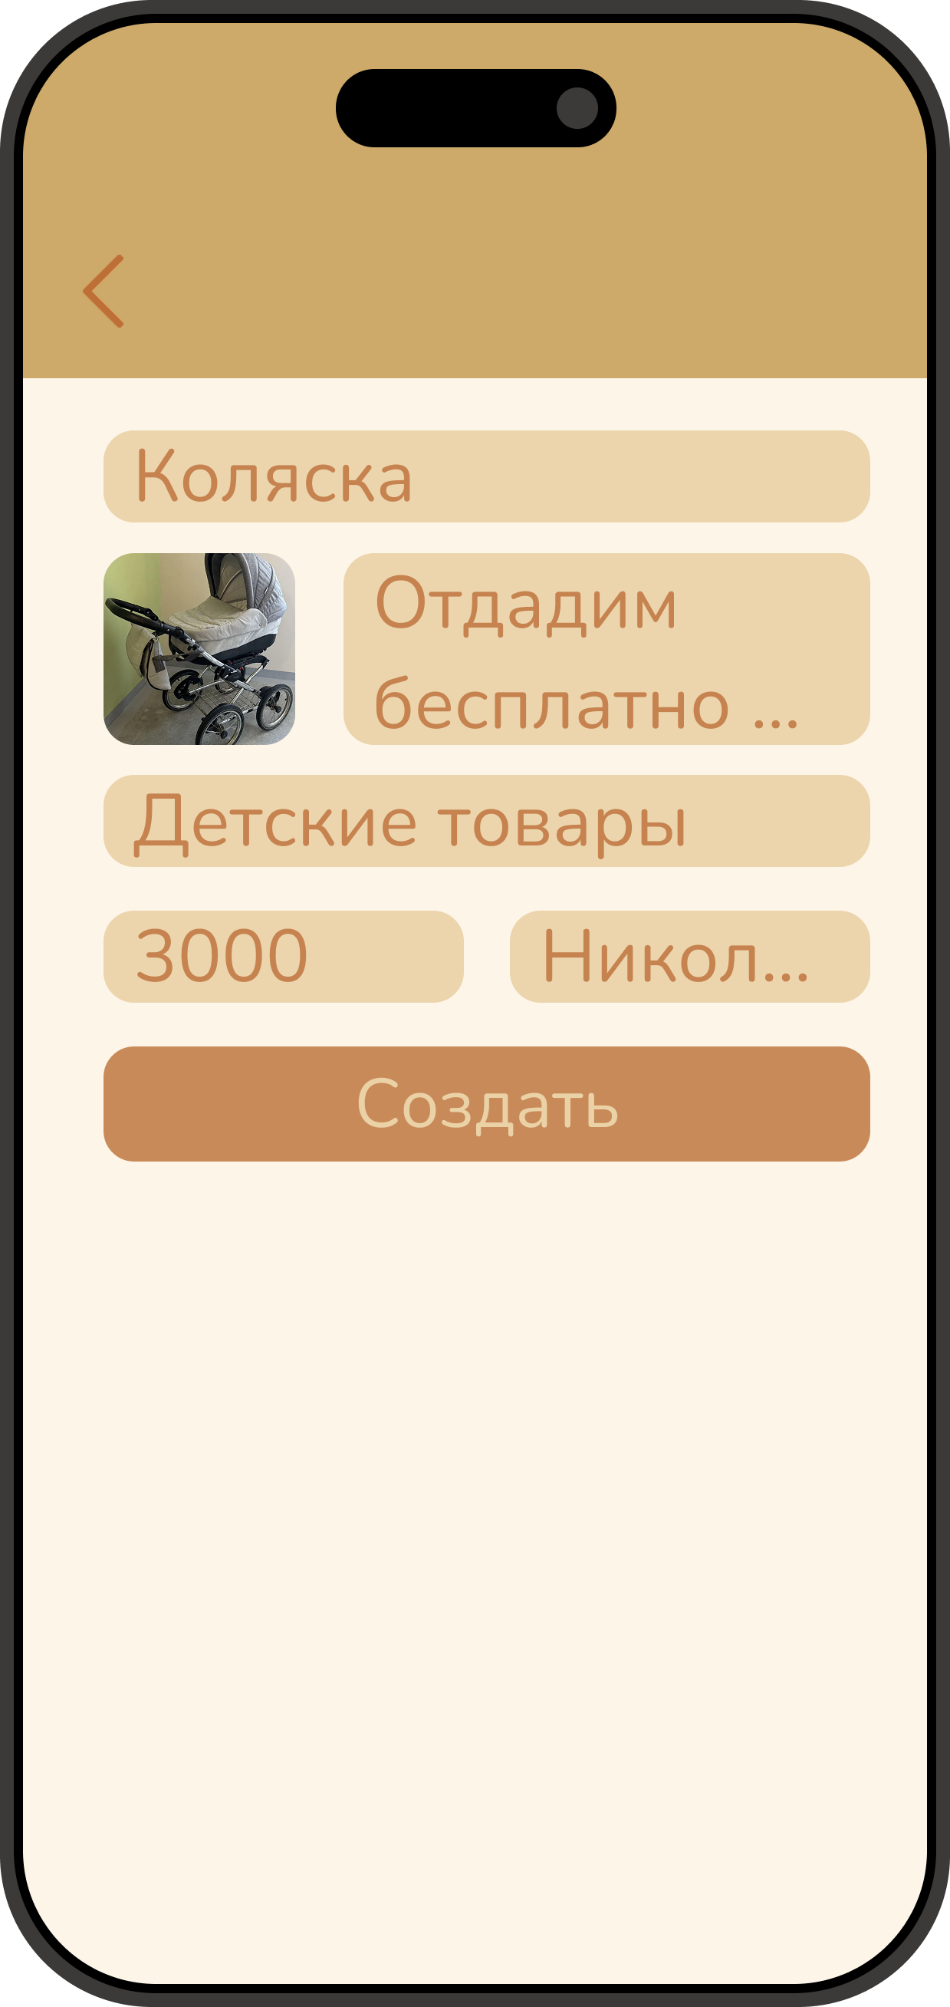
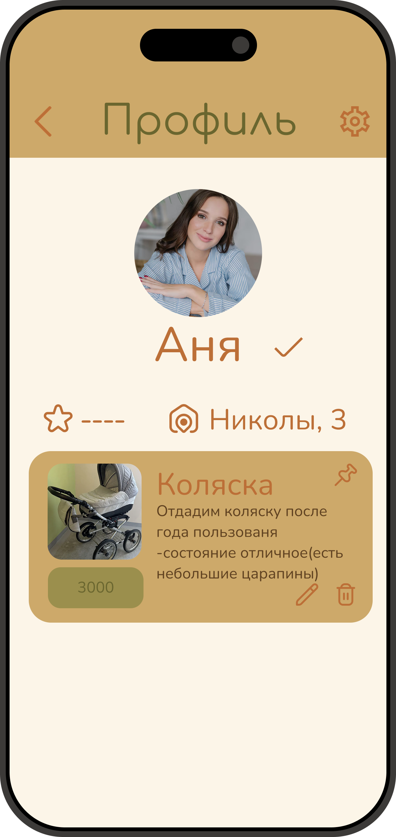
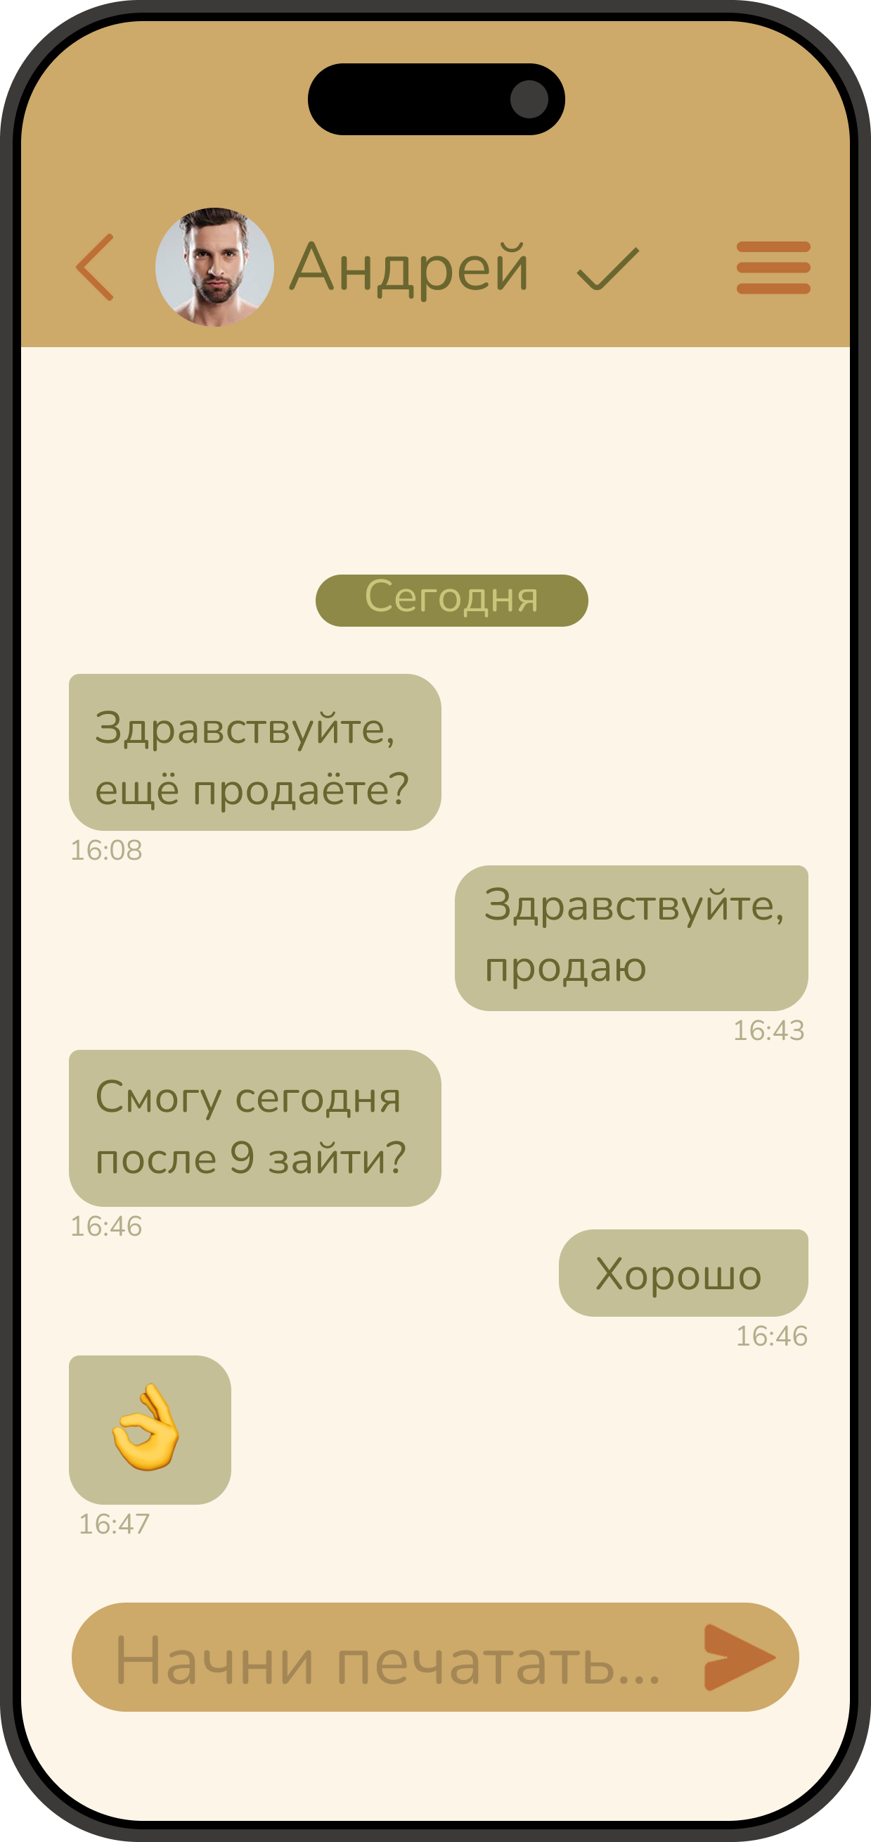
Пример работы приложения: продажа детской коляски

Slide 24
Спасибо за внимание!

